Slide 1
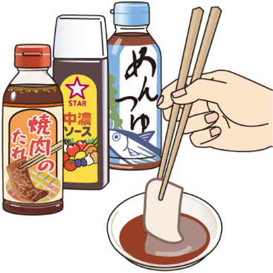

Slide 2
初級2第4課2【食べ方(たべかた)របៀបញ៉ាំ】
a. つける ជ្រលក់

Slide 3
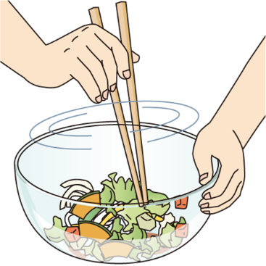

Slide 4
初級2第4課2【食べ方(たべかた)របៀបញ៉ាំ】
b. 混ぜる(まぜる) លាយ/ច្របល់

Slide 5
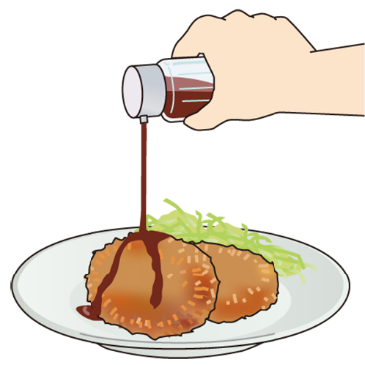

Slide 6
初級2第4課2【食べ方(たべかた)របៀបញ៉ាំ】
c. かける រោយពីលើ

Slide 7
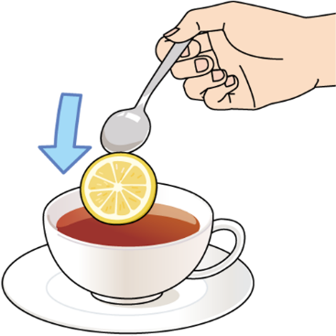

Slide 8
初級2第4課2【食べ方(たべかた)របៀបញ៉ាំ】
d. 入れる(いれる) ដាក់ចូល

Slide 9
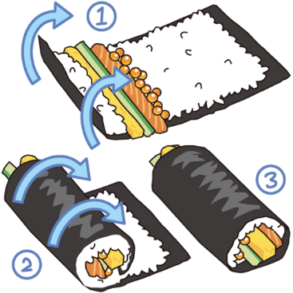

Slide 10
初級2第4課2【食べ方(たべかた)របៀបញ៉ាំ】
e. 巻く(まく) មូរ

Slide 11
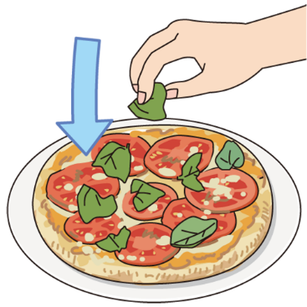

Slide 12
初級2第4課2【食べ方(たべかた)របៀបញ៉ាំ】
f. のせる ដាក់ពីលើ

Slide 13
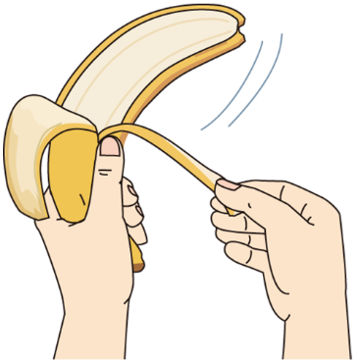

Slide 14
初級2第4課2【食べ方(たべかた)របៀបញ៉ាំ】
g. むく បក

Slide 15
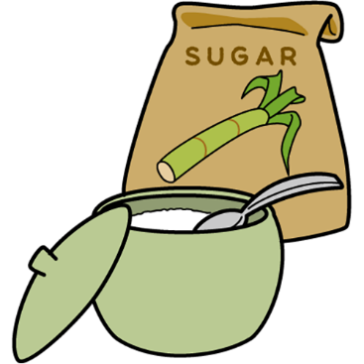

Slide 16
初級2第4課4【調味料(ちょうみりょう)គ្រឿងទេស 】
a. 砂糖(さとう) ស្ករ

Slide 17
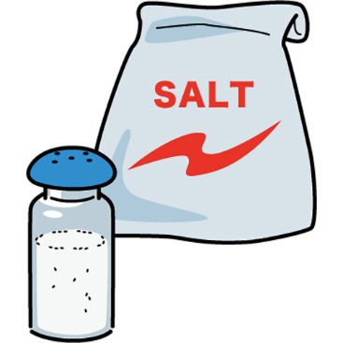

Slide 18
初級2第4課4【調味料(ちょうみりょう)គ្រឿងទេស 】
b. 塩(しお) អំបិល

Slide 19


Slide 20
初級2第4課4【調味料(ちょうみりょう)គ្រឿងទេស 】
c. こしょう ម្រេច

Slide 21
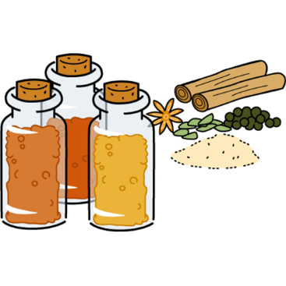

Slide 22
初級2第4課4【調味料(ちょうみりょう)គ្រឿងទេស 】
d. スパイス គ្រឿងបន្ថែមក្លិន

Slide 23
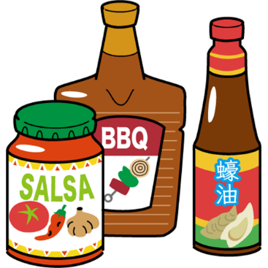

Slide 24
初級2第4課4【調味料(ちょうみりょう)គ្រឿងទេស 】
e. ソース ទឹកសម្រាប់ស្រោចពីលើ

Slide 25
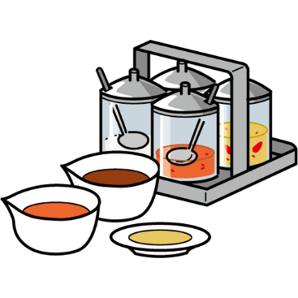

Slide 26
初級2第4課4【調味料(ちょうみりょう)គ្រឿងទេស 】
f. たれ ទឹកជ្រលក់

Slide 27
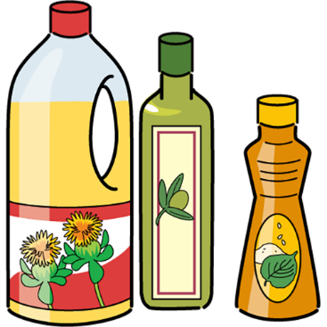

Slide 28
初級2第4課4【調味料(ちょうみりょう)គ្រឿងទេស 】
g. 油(あぶら) ប្រេង

Slide 29
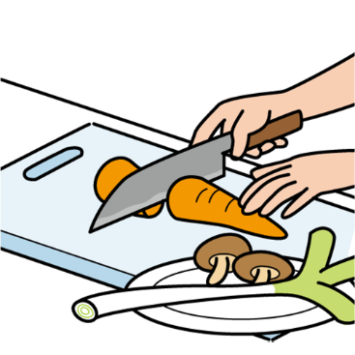

Slide 30
初級2第4課4【調理方法(ちょうりほうほう)វិធីសាស្រ្តចម្អិនអាហារ 】
a. 切る(きる) កាត់

Slide 31
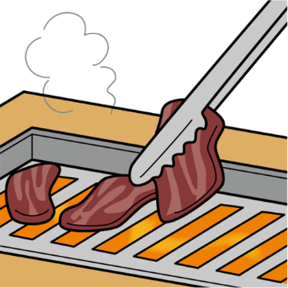

Slide 32
初級2第4課4【調理方法(ちょうりほうほう)វិធីសាស្រ្តចម្អិនអាហារ 】
b. 焼く(やく) ដុត/អាំង

Slide 33
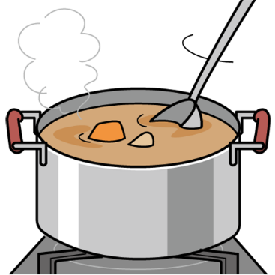

Slide 34
初級2第4課4【調理方法(ちょうりほうほう)វិធីសាស្រ្តចម្អិនអាហារ 】
c. 煮る(にる) ស្ងោរ

Slide 35
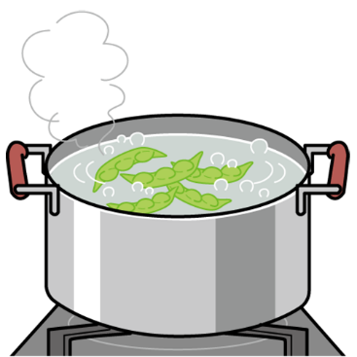

Slide 36
初級2第4課4【調理方法(ちょうりほうほう)វិធីសាស្រ្តចម្អិនអាហារ 】
d. ゆでる រំងាស់

Slide 37
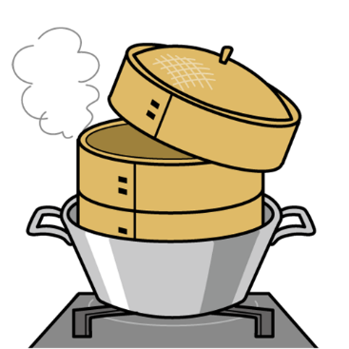

Slide 38
初級2第4課4【調理方法(ちょうりほうほう)វិធីសាស្រ្តចម្អិនអាហារ 】
e. 蒸す(むす) ចំហុយ

Slide 39
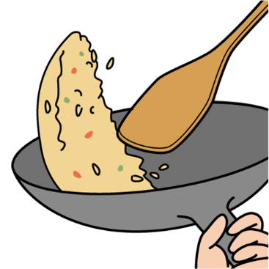

Slide 40
初級2第4課4【調理方法(ちょうりほうほう)វិធីសាស្រ្តចម្អិនអាហារ 】
f. いためる ឆា

Slide 41
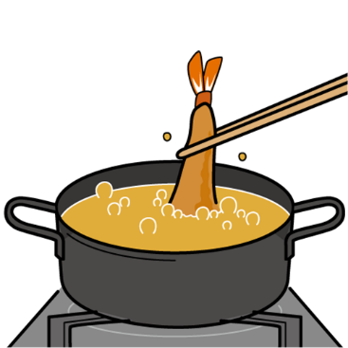

Slide 42
初級2第4課4【調理方法(ちょうりほうほう)វិធីសាស្រ្តចម្អិនអាហារ 】
g. 揚げる(あげる) បំពង

Slide 43


